Slide 1


Инновационный компонент в практико-ориентированном обучении студентов-медиков
Уральский государственный медицинский университет
Кафедра детской хирургии
Екатеринбург
Цап Н.А.

Slide 2

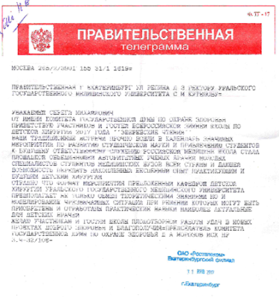

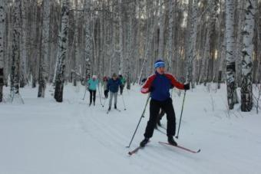
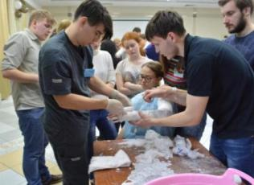
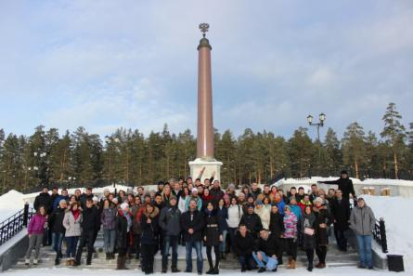
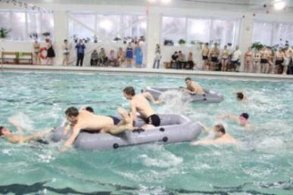
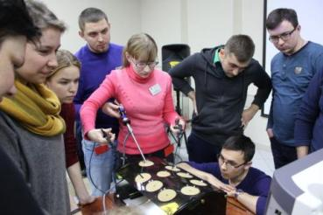
III Зимняя школа «Зверевские чтения» - 2017
Отчет в Минздрав России
Участники Зимней школы (134) – команды студенческих научных кружков
кафедр детской хирургии 14 вузов:
1. Кырзызско - Российский Славянский университет им. Б.Н.Ельцина (г. Бишкек)
2. Первый Московский ГМУ им. И.М.Сеченова (г. Москва)
3. Российский НИМУ им. Н.И.Пирогова (г. Москва)
4. Российская медицинская академия постдипломного образования (г. Москва)
5. Башкирский государственный медицинский университет (г. Уфа)
6. Нижегородский государственный медицинский университет (г. Нижний Новгород)
7. Омский государственный медицинский университет (г. Омск)
8. Самарский государственный медицинский университет (г. Самара)
9. Саратовский государственный медицинский университет (г. Саратов)
10. Тюменский государственный медицинский университет (г. Тюмень)
11. Уральский государственный медицинский университет (г. Екатеринбург)
12. Чувашский государственный университет им. И.Н.Ульянова (г. Чебоксары)
13. Южно-Уральский государственный медицинский университет (г. Челябинск)
14. Ярославский государственный медицинский университет (г. Ярославль)
Notes:
2

Slide 3



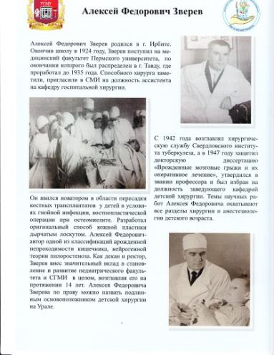
IV международная Зимняя студенческая школа «Зверевские чтения-2018» включена в «План наиболее значимых мероприятий образовательной и воспитательной направленности в образовательных организациях, находящихся в ведении Министерства здравоохранения Российской Федерации, на 2018 год»

Slide 4

Уже история…
Всероссийская Зимняя студенческая школа «Зверевские чтения» 2015
В 2015 году задумано и претворено в жизнь абсолютно новое начинание нашего студенчества – организация и проведение в УГМУ студенческого форума российского уровня. Согласно приказа ректора УГМУ с 1 по 5 февраля 2015 года успешно проведена Студенческая Зимняя школа "Зверевские чтения", которая стала первым мероприятием в 2015 году в честь 85-летнего юбилея Уральского государственного медицинского университета.
А название Первой Студенческой Зимней школы "Зверевские чтения" посвящено юбилею, значимого для всех уральских детских хирургов: 110 лет со дня рождения первого заведующего кафедрой детской хирургии Свердловского медицинского института профессора Зверева А.Ф.
Важен и тот факт, что Алексей Федорович был в течение 14 лет ректором нашего вуза.

Slide 5

Цель Зимней школы
Развитие профессиональных компетенций у обучающихся, привитие здорового образа жизни, расширение межвузовских контактов, академической мобильности студентов и преподавателей, формирование позитивного имиджа медицинского образования

Slide 6

Задачи Зимней школы
Создать платформу для обмена знаниями и умениями студентов, интернов, ординаторов.
Улучшить базовую подготовку обучающихся по мануальным навыкам.
Повысить уровень теоретических знаний студентов, интернов, ординаторов.
Создать условия для дружбы, сотрудничества, толерантности и взаимообогащения студентов медицинских ВУЗов России и ближнего зарубежья в сферах будущей профессии, творчества, спорта.

Slide 7

Уникальность проекта
Уникальность Зимней школы «Зверевские чтения» состоит в том, что участвующие студенты, ординаторы, аспиранты получают возможность прослушать лекции, пройти мастер-классы и тренинги у ведущих специалистов из разных регионов России.
Спортивная и культурно-развлекательная программа позволяет создать доброжелательную атмосферу для расширения кругозора и налаживания межвузовских контактов.

Slide 8


Оргкомитет студенческой
Зимней школы
Ректорат и проректорат УГМУ
Деканат педиатрического факультета
Кафедра детской хирургии
Научное общество молодых ученых и студентов УГМУ
Кафедра оперативной хирургии и топографической анатомии
Кафедра физической культуры
Учебный центр «Практика»
Профком УГМУ
Управление по воспитательной работе
Notes:
Нужен ли этот слайд? Подскажите пожалуйста, если слаид остается, как обособить больницы?

Slide 9
Организация работы Зимней школы
Программа Зимней школы рассчитана на 4 дня.
Для участия приглашаются студенты 1- 6 года обучения, ординаторы
Для сплочения и проявления качеств командной работы проводится формирование команд из студентов разных ВУЗов методом слепого распределения.
Программа школы состоит из обучающей, конкурсной, культурной, спортивной части.
Профессорско- преподавательский состав участвует в качестве жюри, проводит тематические мастер- классы.

Slide 10
Организация работы Зимней школы
1
Теоретический блок
2
Практический блок
3
Действия в неотложных ситуациях
4
Культурный
5
Спортивный
6
Коммуникативный

Slide 11
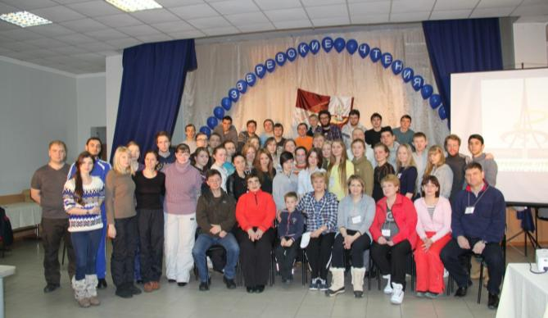
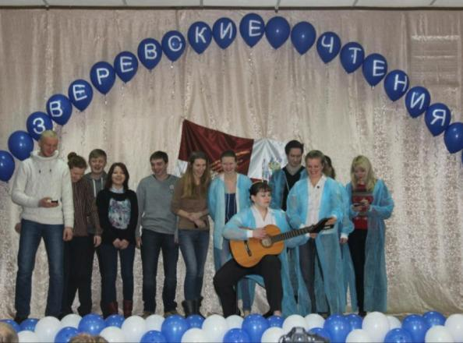
История Зимней студенческой школы «Зверевские чтения»
В 2015 году в Екатеринбург приехали команды из РНИМУ им Н.И. Пирогова, РУДН, Саратовского ГМУ им. Разумовского, Тюменской ГМА, Ярославской ГМА. В течение трех дней 59 студентов из 7 команд проявляли свои знания и умения в конкурсах.
Во второй ЗШЗЧ в 2016 участвовали команды РНИМУ им Н.И. Пирогова, Первый ГМУ им. Сеченова, Саратовского ГМУ им. Разумовского, Тюменского ГМУ, Южно-Уральского ГМУ.
В третьей ЗШЗЧ в 2017 году – 134 участника из 14 медицинских вузов, в т.ч. из Кыргызстана (Бишкек).

Slide 12
Программа Зимней школы
Программа проведения IV международной Зимней студенческой школы «Зверевские чтения»
31.01.2018 г. - 03.02.2018 г.
Место проведения: база отдыха «Хрустальная»
623151, Свердловская область, г. Первоуральск, п. ж/д. ст. Хрустальная
31 января 2018 г.
10.00 - 17.00 – Встреча, регистрация участников и преподавателей.
18.00 - 21.00 – Вечер знакомств, жеребьевка команд.
21.00 - 22.00 – Ужин у костра.
22.00 – 00.00 – Культурная программа: «Веревочный курс», «Обруч», «Бабушкин клубок».
01 февраля 2018 г.
Утро начинается с зарядки в 08.10.
09.45 – 10.30 – Торжественное открытие IV Всероссийской студенческой Зимней школы «Зверевские чтения» с международным участием.
10.45 – 13.00 – Конференция участников. Регламент докладов – 7 минут.
13.40 – 16.00 – Брейн – ринг «Медицинский эрудит» в формате «Своя игра».
17.00 – 19.00 – Мастер - класс «Спасение утопающего», спортивные эстафеты в бассейне.
20.00 – 21.30 – Выступление театра-студии УГМУ, спектакль «Наташкины мечты», уральский драматург Ярослава Пулинович.
22.00 – 23.30 – Футбольный чемпионат: в преддверии Чемпионата Мира командам будет предложено выявить сильнейших спортсменов.
23.45 – 02.00 – Ночное дежурство: участники оказывают хирургическую помощь специальным пациентам.

Slide 13
Программа Зимней школы
Программа проведения IV международной Зимней студенческой школы «Зверевские чтения»
31.01.2018 г. - 03.02.2018 г.
Место проведения: база отдыха «Хрустальная»
623151, Свердловская область, г. Первоуральск, п. ж/д. ст. Хрустальная
02 февраля 2018 г.
Утро начинается с зарядки в 08.10.
09.45 – 10.45 – Лекции преподавателей РНИМУ, Кыргызского РСУ, Самарского ГМУ.
11.00- 13.30 – Медицинский биатлон: после прохождения дистанции 1 км, участники выполняют упражнение на стрельбище, после чего оказывают помощь стандартизованному пациенту и выполняют его эвакуацию в безопасное место.
15.00 – 19.00 – Конкурс «Центральная районная больница»: командам необходимо оказать помощь пациентам травматологического и хирургического профиля в условиях приемного покоя и хирургического отделении ЦРБ. Выполнить лапароскопическую аппендэктомию.
20.00 – 00.00 – Культурная программа: 1. Лекция к.п.н. доцента кафедры психологии и педагогики УрФУ Муслумова Рустама Рафиковича «Рациональная организация личного времени». 2. Интерактивные игры на командное взаимодействие в виде квестов.
03 февраля 2018 г.
Утро начинается с зарядки в 08.10.
09.30 – 11.00 – Лекции преподавателей Западно-Казахстанского ГМУ, Нижегородской ГМА, Южно-Уральского ГМУ, Донецкого ГМУ.
11.15 – 13.15 – Мастер - класс от УНЦ «Практика» по сердечно-легочной реанимации. Команды выполняют реанимационное пособие взрослому и ребенку.
14.00 – 19.00 – Обзорная экскурсия по Екатеринбургу с посещением памятной стеллы «Европа – Азия»
и музея Истории Екатеринбурга.
19.30 – 21.00 - Торжественное закрытие IV Зимней школы «Зверевские чтения»

Slide 14
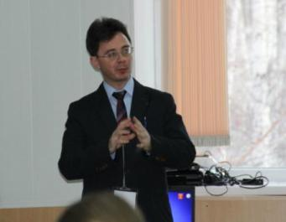
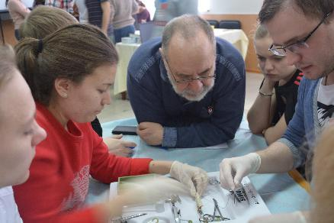
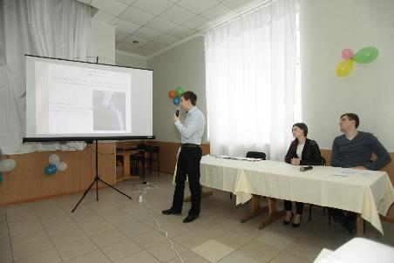
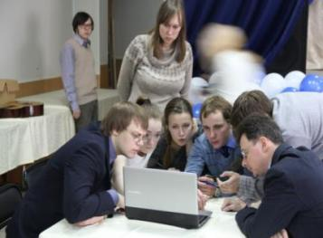
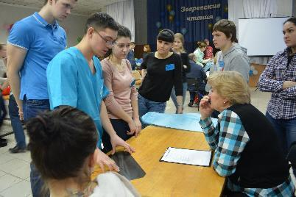
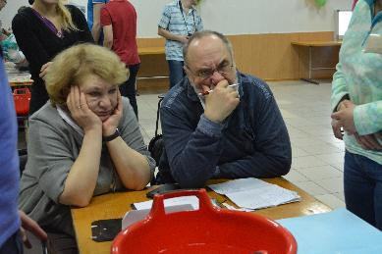
Теоретический блок
Проводится в формате игры, брейн-ринга, требует как скорости принятия решения, так и теоретических знаниях в различных областях детской хирургии, педиатрии, истории медицины, диагностике.
Формат ролевой игры, позволяющей с различных сторон осветить данную патологию, а так же позволяет сплотить участников команды.
Симпозиум «Сложный, редкий клинический случай» - представляла каждая команда.
Короткий лекционный блок от преподавателей.
БРЕЙН-РИНГ
ЛЕКЦИИ

Slide 15
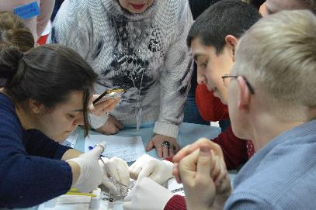
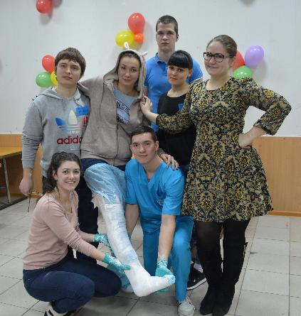
Практический блок
Общехирургические навыки
Травматологические навыки
Кишечный шов
Шов кожи, сухожилия, нерва
Определение группы крови
Десмургия
Чтение рентгенограмм
Постановка диагноза
Выбор методов лечения
Выполнение гипсовой техники
На всех этапах школы проводится разбор ошибок совершенных студентами, демонстрация правильных действий и соблюдение техники безопасности.

Slide 16
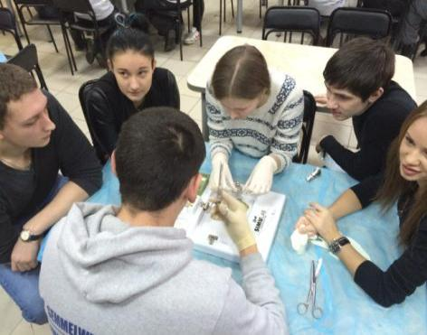
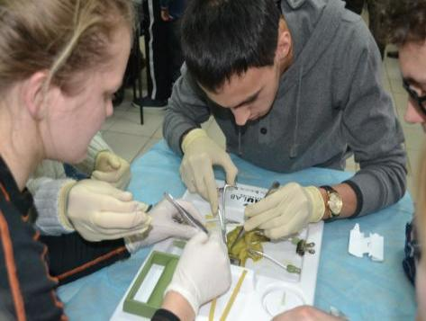
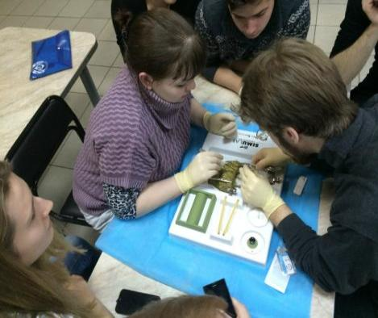
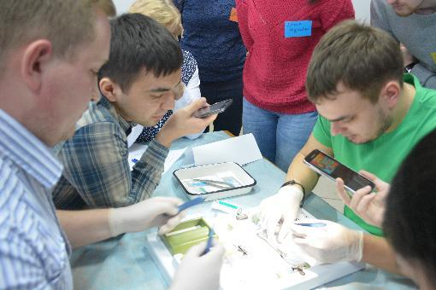
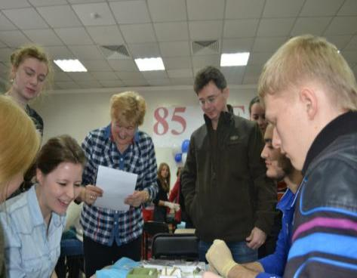
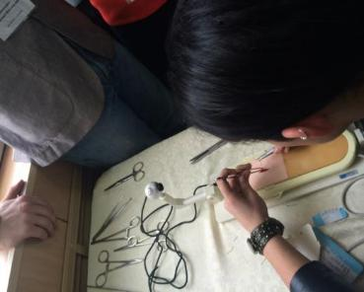
Кишечный шов
Выполняли ушивание перфоративного отверстия кишки.
После завершения работы необходимо обосновать выбранную методику.

Slide 17
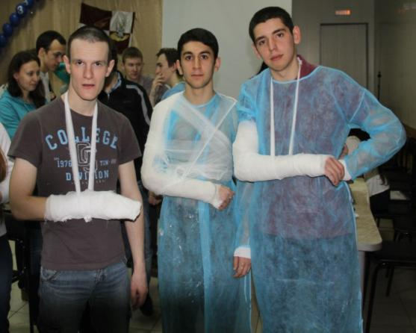
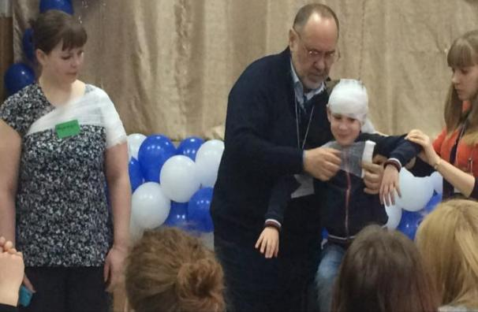
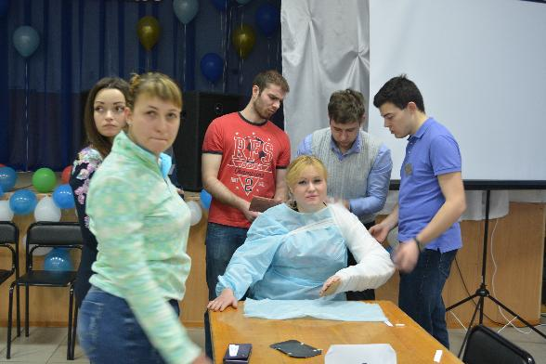
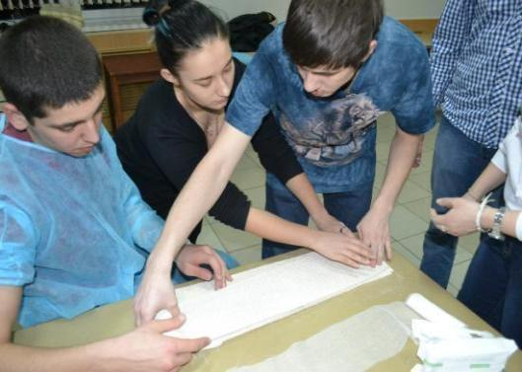
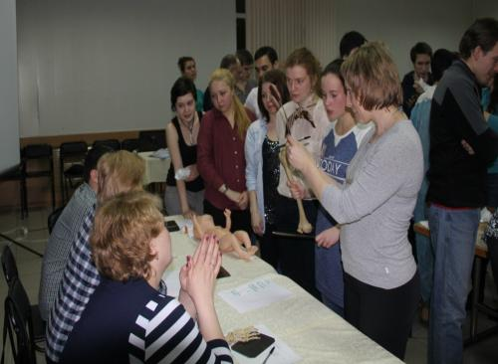
Десмургия.
Иммобилизация переломов конечностей

Slide 18
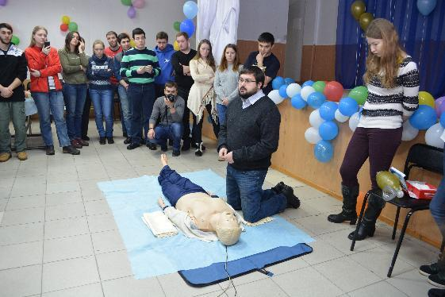
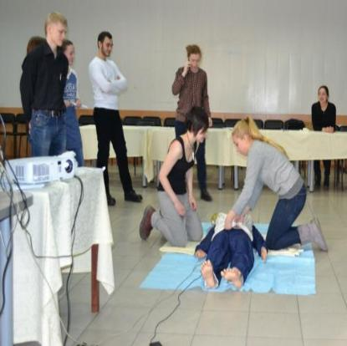
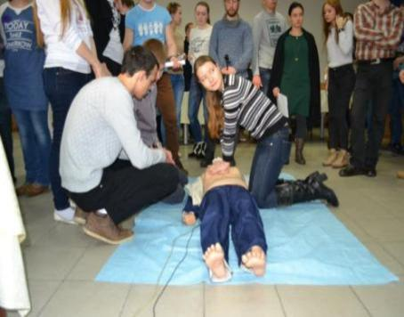
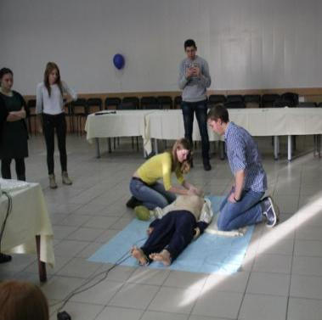
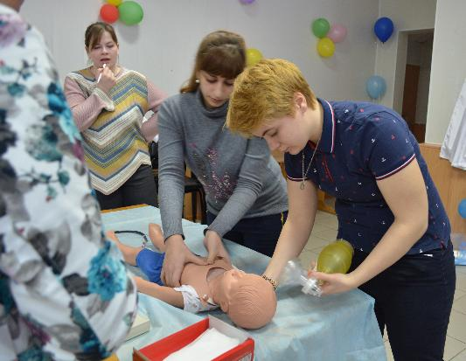
Сердечно – легочная реанимация
Организован мастер-класс по проведению комплекса сердечно- легочной реанимации. После чего каждый из участников будет иметь возможность отработать навык на тренажере, имеющем компьютерный мониторинг качественных показателей эффективного выполнения СЛР.

Slide 19
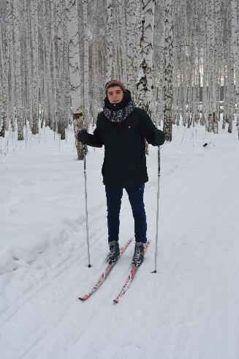
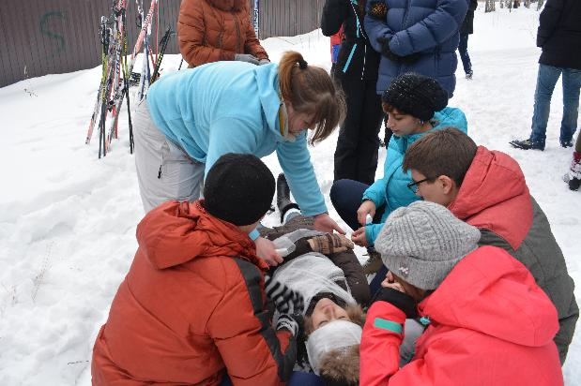
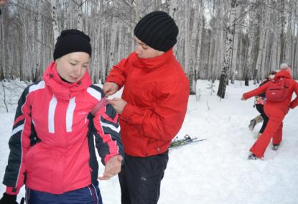
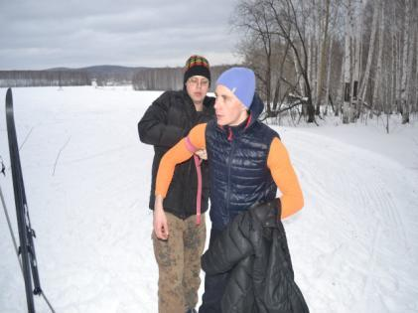
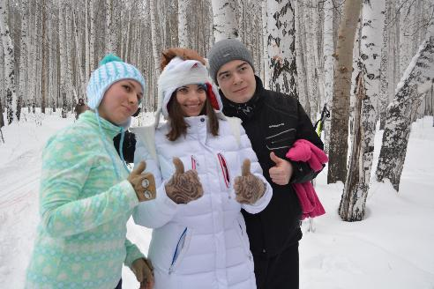
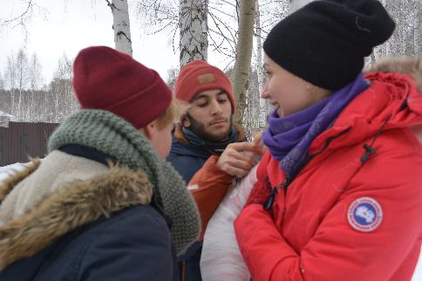
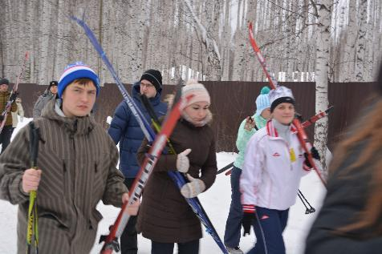
Оказание первой помощи
На этапе лыжной гонки выполнить временную остановку кровотечения, транспортную иммобилизацию при переломах костей конечностей

Slide 20
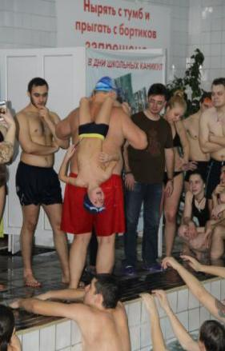
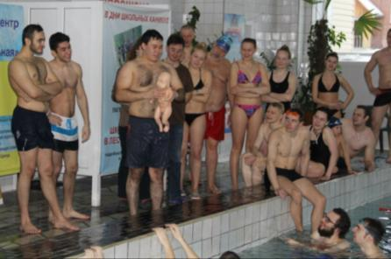
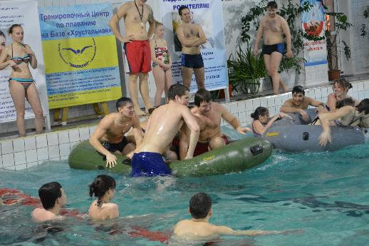
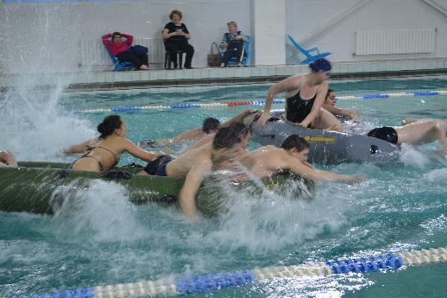
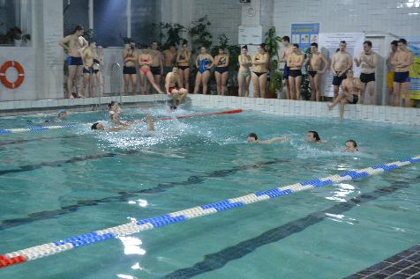
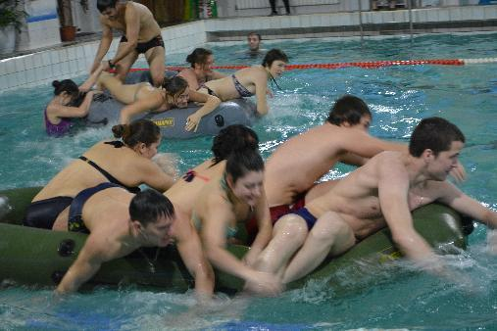
Оказание первой помощи
Спасение утопающего ребенка
Проведен мастер-класс по спасению утопающего ребенка, после чего каждый может самостоятельно и в команде отработать комплекс мероприятии.

Slide 21
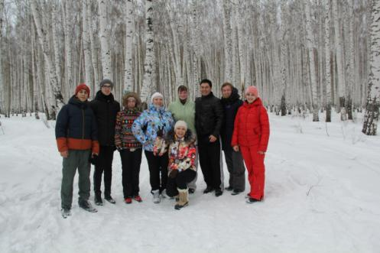
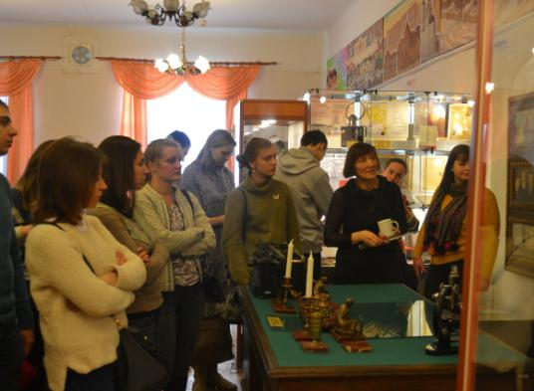
Культурная программа
Творческое приветствие делегаций ВУЗов
«Веревочный курс» - расширяем границы общения, укрепляем дух командного сплочения участников школы.
Спектакль театра-студии УГМУ
Экскурсия в музей Медицины, со специально подготовленной частью «Становление детской хирургии на Урале»
Экскурсия в музей камнерезного искусства
Экскурсия «Екатеринбург – это Европа и Азия»

Slide 22
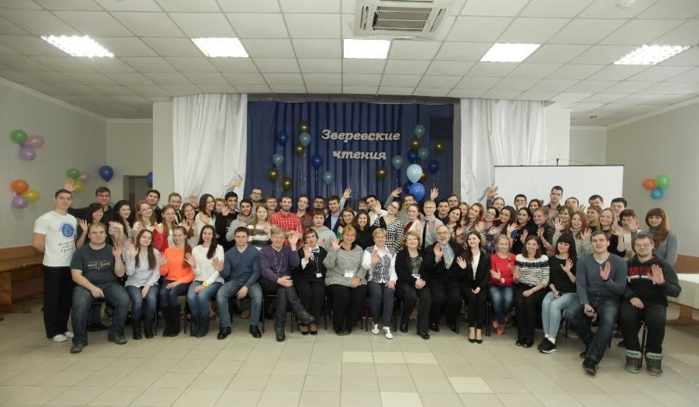
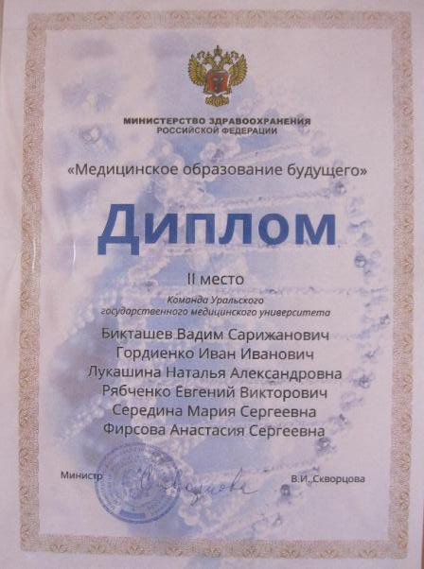
Всероссийский конкурс
«Медицинское образование будущего»

Slide 23

Таким образом, участники Всероссийской студенческой Зимней школы «Зверевские чтения» получают возможность интенсивного обучения (лекции, мастер-классы ведущих специалистов из разных городов России), тренировки мануальных навыков в различных условиях, отработки алгоритма экстренных мероприятий для спасения жизни человека, проявления своих организаторских, творческих, физических возможностей.
Зимняя школа «Зверевские чтения» показала большую заинтересованность студентов, занимающихся в студенческих научных кружках при кафедрах детской хирургии ВУЗов России и зарубежья.

Slide 24



Российскому студенчеству –
полезные зимние каникулы!
Приглашаем на IV международную Зимнюю школу.
Благодарю за внимание!

